Slide 1
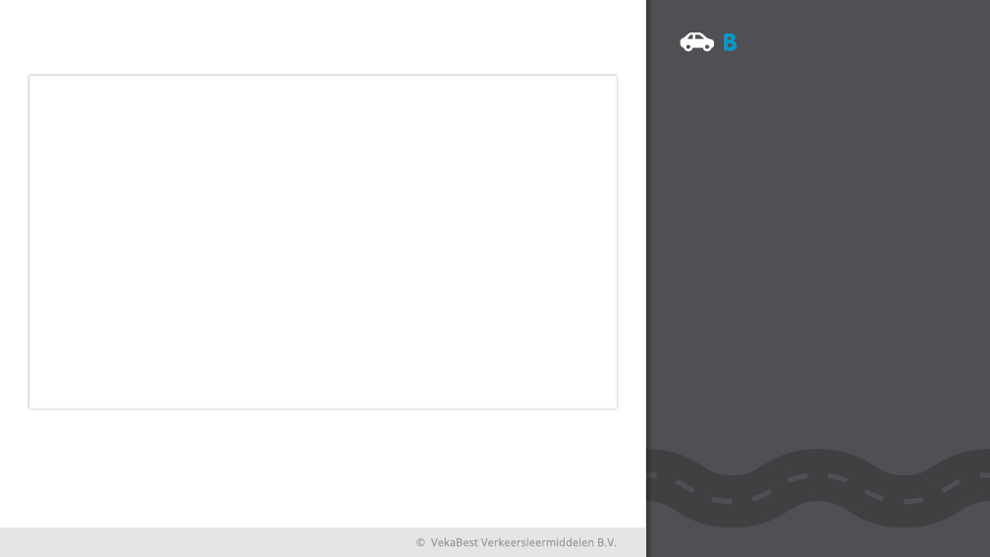



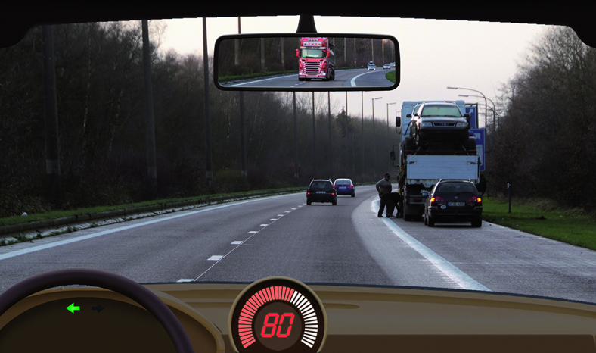

Vraag 1
Wat moet je doen?
De vrachtauto staat met pech op de vluchtstrook. Waarschijnlijk een lekke band. De twee personen die hier mee bezig zijn staan gevaarlijk dicht langs de rijbaan. Laat daarom je gas los zodat je voorbereid bent als die personen toch de rijbaan oplopen en je alsnog moet remmen of uitwijken. Let ook op het achteropkomend verkeer.
Remmen
Gas loslaten
Niets

Slide 2
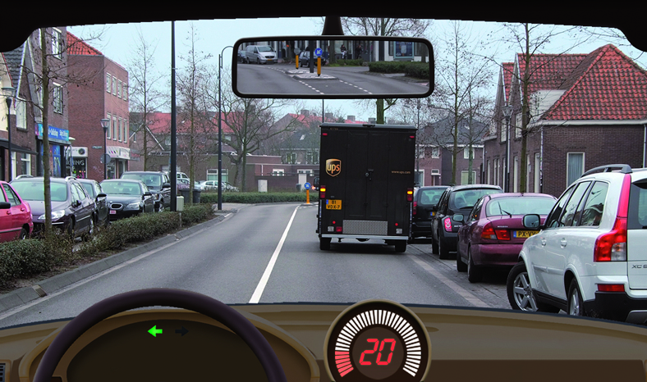
Vraag 2
Wat moet je doen?
Ondanks dat hier een doorgetrokken streep ligt, moet je er toch voor kiezen de stilstaande vrachtauto voorbij te gaan. Ga op tijd naar links om te zien of er tegenliggers naderen. Door je aangepaste snelheid van 20 kilometer per uur kun je - indien nodig - ook weer terug naar rechts.
Remmen
Gas loslaten
Niets

Slide 3
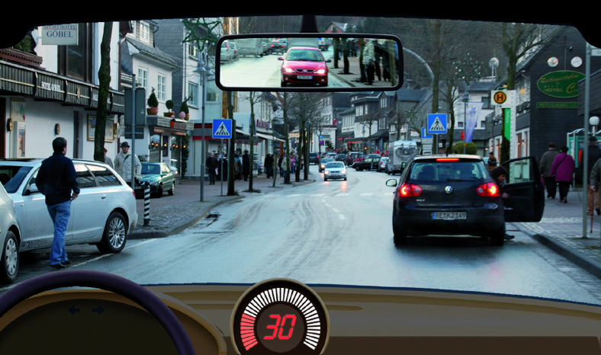
Vraag 3
Wat moet je doen?
Je remt af. Je stopt achter de auto en wacht tot de bestuurder weer gaat rijden. Om twee redenen: er nadert een tegenligger en je nadert een voetgangersoversteekplaats waar je geen goed zicht op hebt.
Remmen
Gas loslaten
Niets

Slide 4
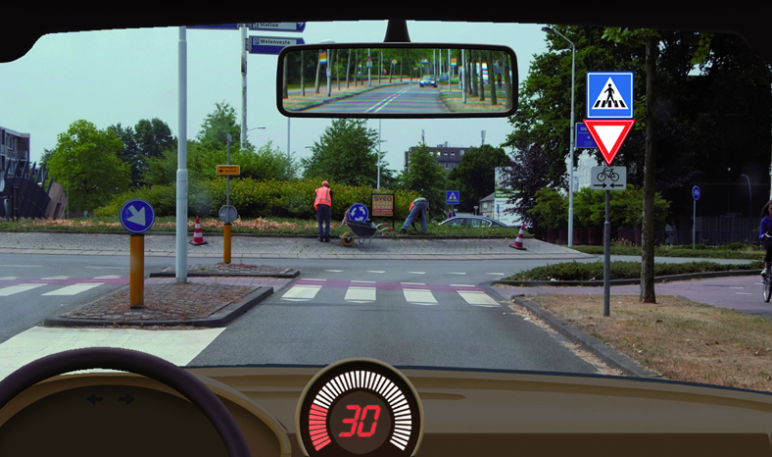
Vraag 4
Wat moet je doen?
Je nadert een rotonde waar de plantsoenendienst werkzaamheden uitvoert. Laat daarom het gas los en wees voorbereid op werkers op de rijbaan.
Remmen
Gas loslaten
Niets

Slide 5
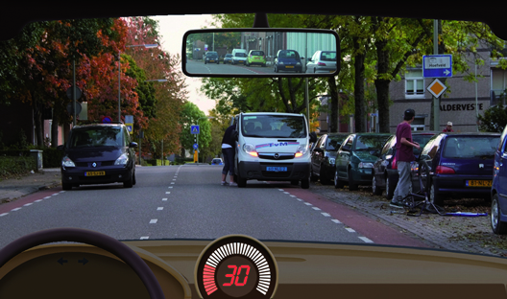
Vraag 5
Wat moet je doen?
De (taxi)chauffeur is bij een open portier bezig en let niet op het verkeer. Houd rekening met een onverwachte handeling. Als je hier niet remt, dan kun je nooit meer op tijd reageren. Stop zo nodig en passeer het bestelbusje ruim.
Remmen
Gas loslaten
Niets

Slide 6
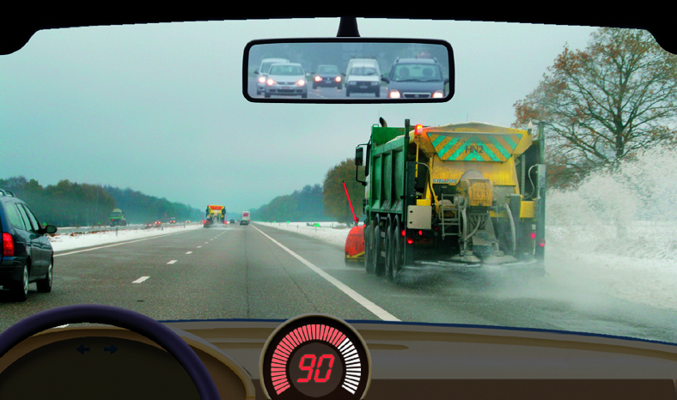
Vraag 6
Wat moet je doen?
Je laat onmiddellijk het gas los en passeert de strooiwagen op de vluchtstrook voorzichtig. Je blijft op voldoende afstand van de strooiwagen op de linkerrijstrook. Je remt niet af, want het wegdek kan plaatselijk al glad zijn.
Remmen
Gas loslaten
Niets

Slide 7
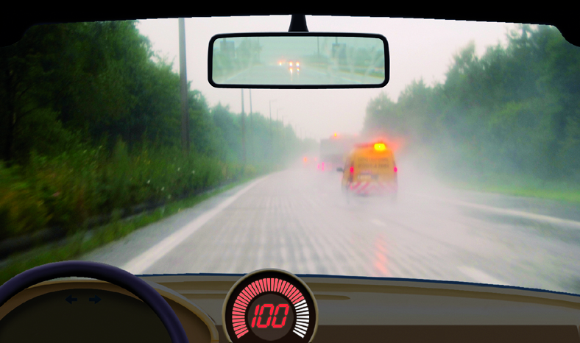
Vraag 7
Wat moet je doen?
Je laat het gas los. Het zicht is erg slecht en op de rechterrijstrook wordt onder begeleiding een bijzonder zwaar en breed transport uitgevoerd. 100 kilometer per uur is hier te snel. Je laat het gas voorzichtig los en vertraag gedoseerd af tot een lagere snelheid.
Remmen
Gas loslaten
Niets

Slide 8
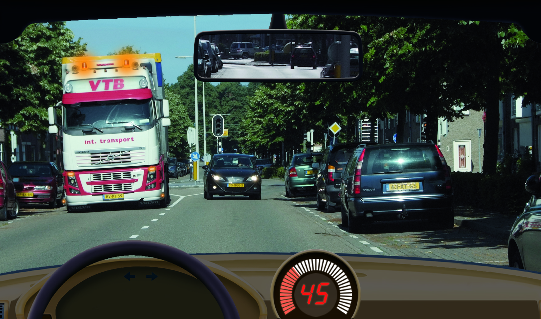
Vraag 8
Wat moet je doen?
De vrachtauto staat stil en blokkeert de rijbaan. Een auto wil de vrachtauto voorbij rijden en komt daarbij op je rijbaan. Je kunt niets anders doen dan remmen, stoppen en wachten totdat de auto jouw weghelft heeft vrijgemaakt. De bestuurder van deze auto zal je zeker daarvoor bedanken.
Remmen
Gas loslaten
Niets

Slide 9
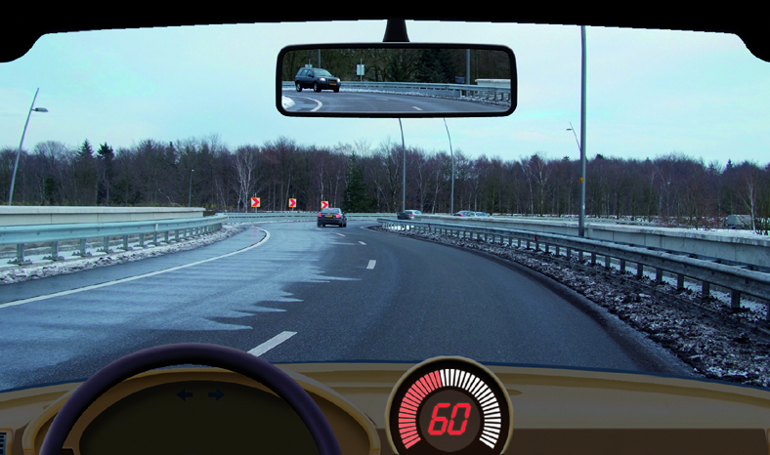
Vraag 9
Wat moet je doen?
Door smeltwater kan de linkerrijstrook glad zijn. In de bocht loopt dit water ook naar de rechterrijstrook. Verlaag tijdig je snelheid door het gas los te laten zodat je niet in de scherpe bocht hoeft te remmen.
Remmen
Gas loslaten
Niets

Slide 10
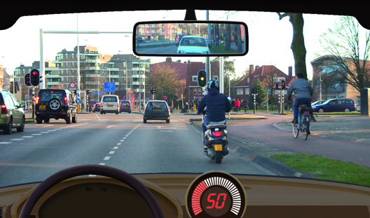
Vraag 10
Wat moet je doen?
Bij het kruispunt springt het verkeerslicht op geel; Je moet dus stoppen. Rem rustig en wacht af wat de bromfietser vóór je gaat doen. Haal hem nu niet meer in.
Remmen
Gas loslaten
Niets

Slide 11
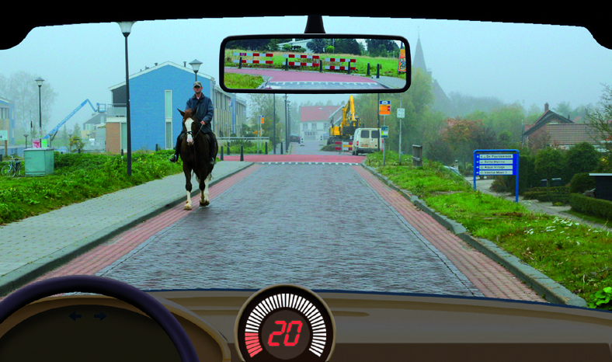
Vraag 11
Wat moet je doen?
20 kilometer per uur is een veilige snelheid voor het passeren van de ruiter. Ruiter en paard zijn je dankbaar voor je begrip, zeker als je ook nog uitwijkt.
Remmen
Gas loslaten
Niets

Slide 12
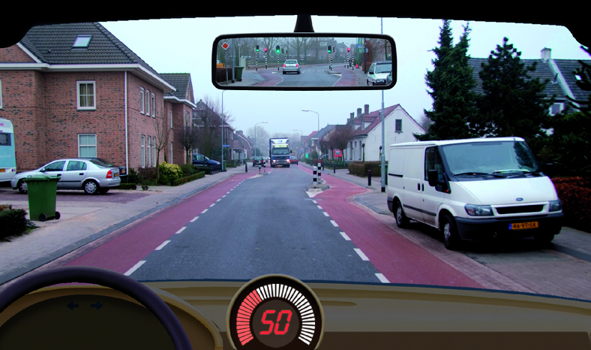
Vraag 12
Wat moet je doen?
Je remt af en wijkt uit naar rechts om de vrachtauto, die veel ruimte nodig heeft, veilig te passeren.
Remmen
Gas loslaten
Niets

Slide 13
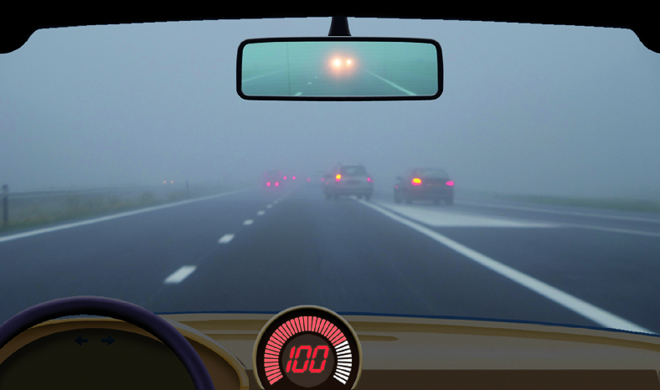
Vraag 13
Wat moet je doen?
In deze omstandigheden is 100 kilometer per uur te snel. De twee auto's, die gaan invoegen zonder de invoegstrook te gebruiken, zullen zeker niet zo snel rijden. Bovendien is in de dichte mist nog net te zien dat door het verkeer op de hoofdrijbaan wordt geremd. Rem rustig af en pas je snelheid aan.
Remmen
Gas loslaten
Niets

Slide 14
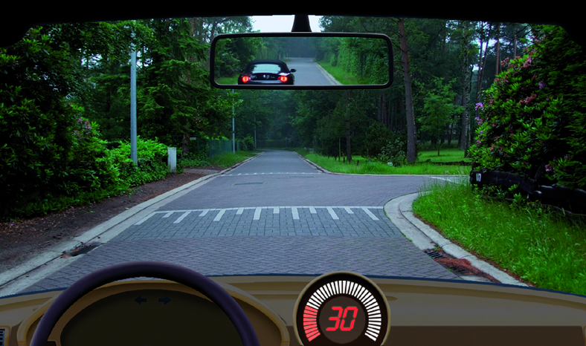
Vraag 14
Wat moet je doen?
Je remt, want het kruispunt is zeer onoverzichtelijk. Je steekt het kruispunt met zeer lage snelheid over.
Remmen
Gas loslaten
Niets

Slide 15
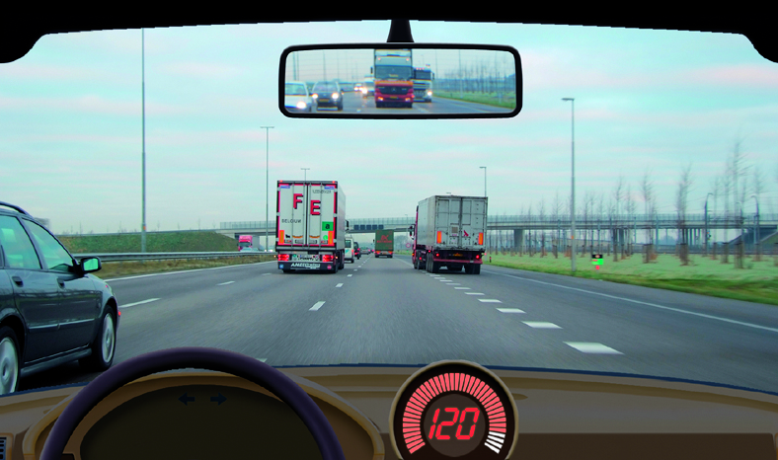
Vraag 15
Wat moet je doen?
Je remt af. Je ziet dat de vrachtauto gaat invoegen. Hij doet dat met een snelheid van ongeveer 70 kilometer per uur.
Remmen
Gas loslaten
Niets

Slide 16
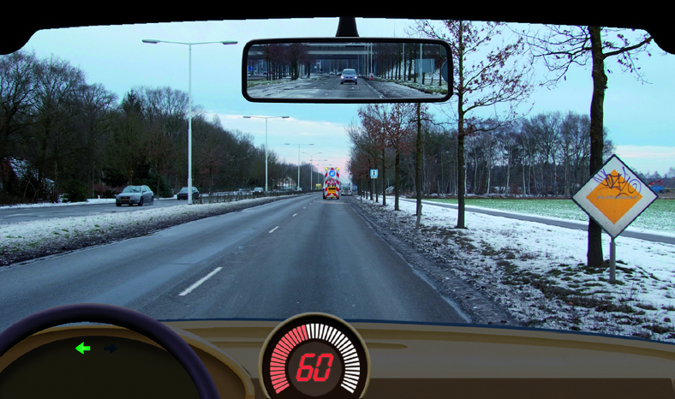
Vraag 16
Wat moet je doen?
Je rijdt buiten de bebouwde kom en je rijdt op een weg met gescheiden rijbanen. Op dezelfde rijbaan hoef je geen tegenliggers te verwachten. Het mobiele baken geeft aan dat de rechterrijstrook is afgesloten in verband met werkzaamheden. Op dit moment hoef je niets te doen. Zo dadelijk ga je naar linkerrijstrook en blijf je met dezelfde snelheid rijden.
Remmen
Gas loslaten
Niets

Slide 17
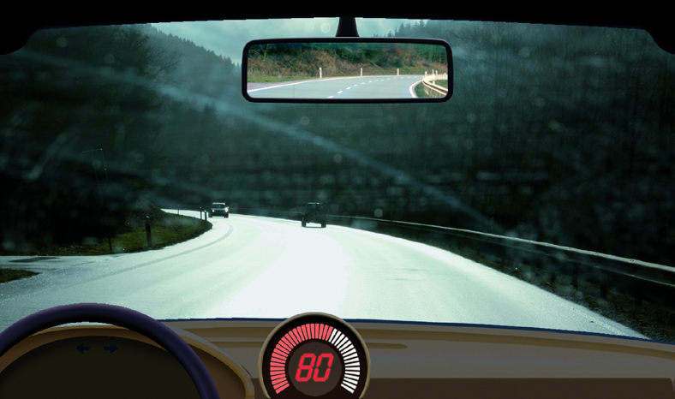
Vraag 17
Wat moet je doen?
Je laat het gas los. Door het felle zonlicht rechts op de voorruit kun je even gedeeltelijk verblind worden. Je stuurt wat meer naar rechts en rijdt met matige snelheid.
Remmen
Gas loslaten
Niets

Slide 18
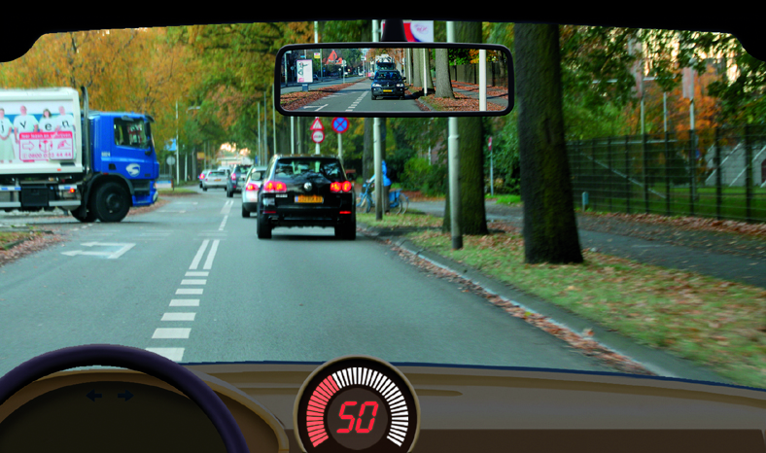
Vraag 18
Wat moet je doen?
Je remt af, omdat de vrachtauto mogelijk het weggedeelte voor tegenliggers blokkeert en heel zeker de rijstrook die bestemd is voor linksafslaand verkeer. Het is wenselijk dat je de vrachtauto gelegenheid geeft uit zijn hinderlijke situatie te vertrekken. Je zoekt daartoe oogcontact met de chauffeur.
Remmen
Gas loslaten
Niets

Slide 19
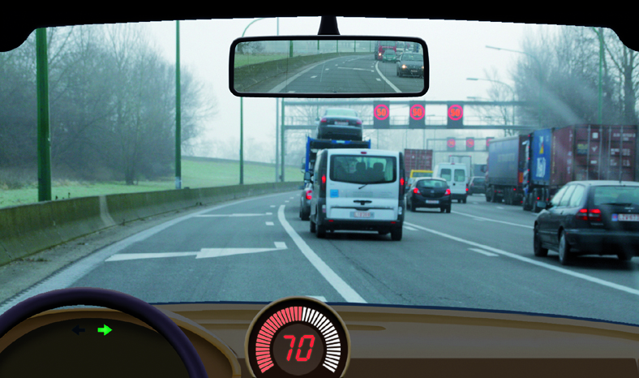
Vraag 19
Wat moet je doen?
Je remt af en stuurt in een vloeiende beweging naar de rijstrook rechts naast je. Je zorgt tevens voor een veilige volgafstand.
Remmen
Gas loslaten
Niets

Slide 20
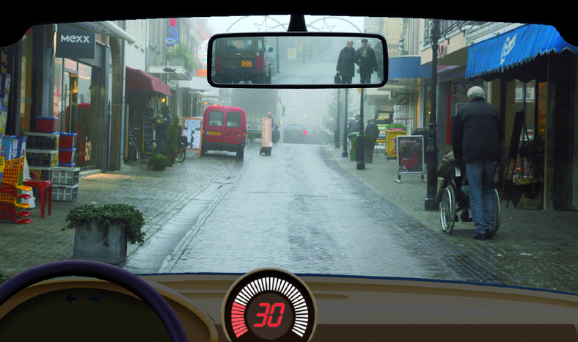
Vraag 20
Wat moet je doen?
Je remt af. Je kunt verwachten dat de rolstoelbegeleider de rijbaan zal oplopen, omdat hij voor de lantaarnpaal moet uitwijken. Je geeft hem die gelegenheid.
Remmen
Gas loslaten
Niets

Slide 21
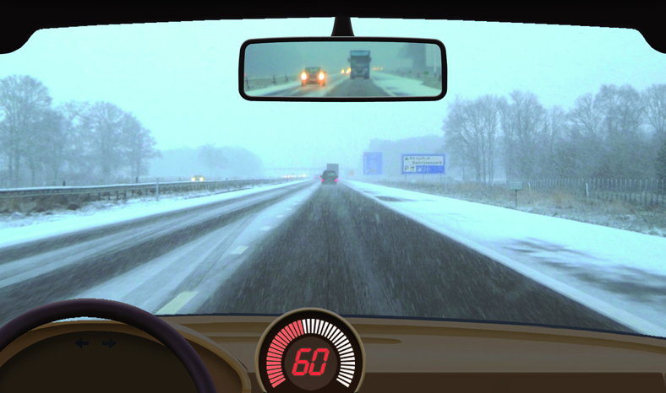
Vraag 21
Wat moet je doen?
Je rijdt op de autosnelweg en de rijbaan is gedeeltelijk bedekt met sneeuw. Je moet rekening houden met gladheid. De afstand tot je voorligger is ruim voldoende. Ook de vrachtauto achter je rijdt op voldoende afstand, daarom hoef je niets te doen.
Remmen
Gas loslaten
Niets

Slide 22
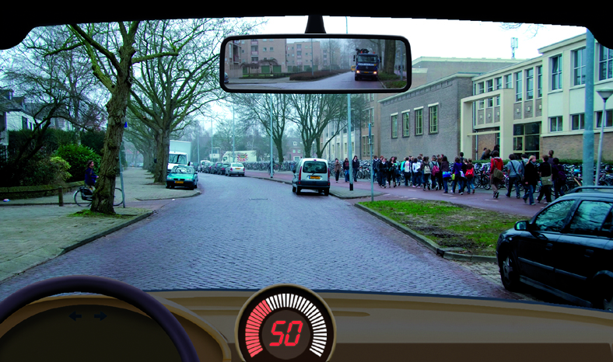
Vraag 22
Wat moet je doen?
Laat het gas los. Van links nadert een fietser, die niet jouw kant opkijkt. De fietser heeft waarschijnlijk alle aandacht voor haar medestudenten in de nabijheid van de school.
Remmen
Gas loslaten
Niets

Slide 23
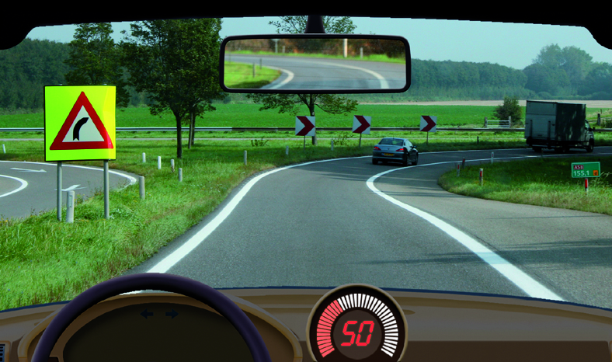
Vraag 23
Wat moet je doen?
Je doet niets. Meteen na de bocht ga je weer harder rijden.
Remmen
Gas loslaten
Niets

Slide 24
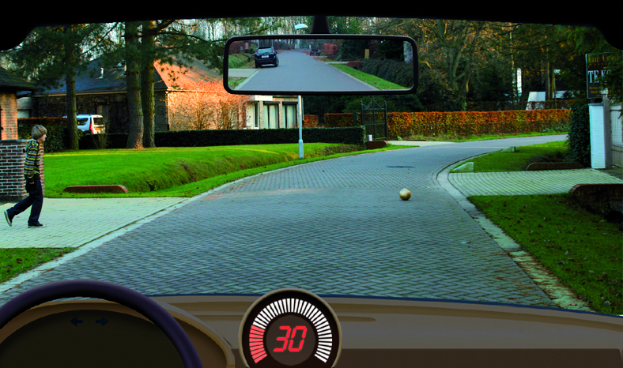
Vraag 24
Wat moet je doen?
Je remt af. Het gedrag van kinderen is onvoorspelbaar, maar als er een bal in het spel is, wordt het zeer voorspelbaar: het kind zal zonder op te letten achter de bal aanrennen.
Remmen
Gas loslaten
Niets

Slide 25
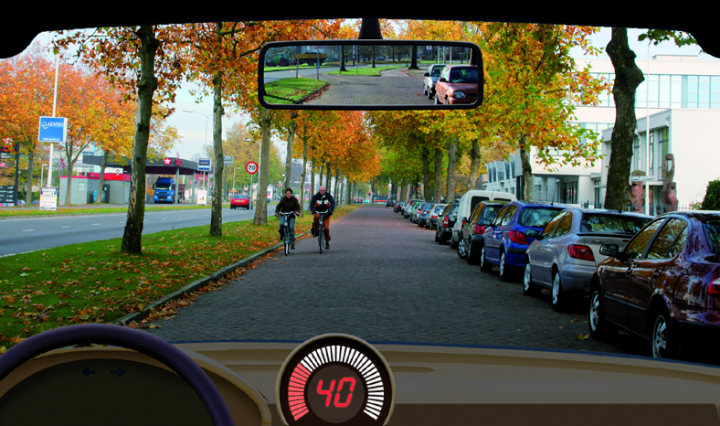
Vraag 25
Wat moet je doen?
Je remt af. 40 kilometer per uur is te hard. Door de positie van de fietsers is de ruimte tussen de fietsers en geparkeerde auto's erg klein geworden. Te krap om voldoende zijdelingse afstand te houden van de fietsers.
Remmen
Gas loslaten
Niets

Slide 26
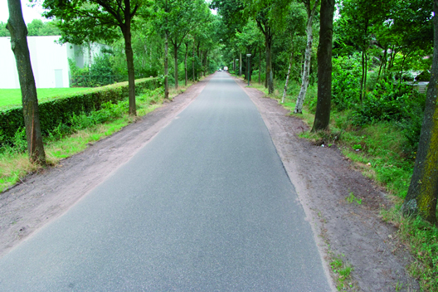
Vraag 26
Naast deze weg is geen ruiterpad. Waar mag hier een ruiter rijden?
Als er geen ruiterpad is, mag een ruiter in de berm of op de rijbaan rijden. Het is het veiligste om in de berm te gaan rijden. Als dat niet kan, mag de ruiter ook op de rijbaan rijden. Je moet daar als bestuurder op letten.
In de berm.
Op de rijbaan.
In de berm of op de rijbaan.

Slide 27
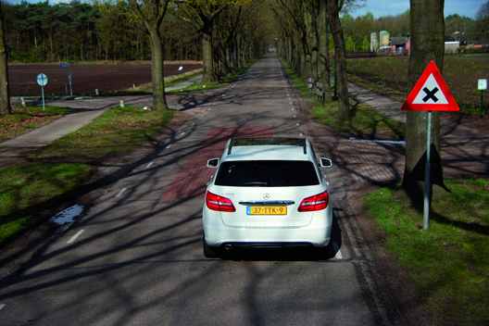
Vraag 27
Word je hier gewaarschuwd voor een voorrangskruispunt?
Dit bord waarschuwt je voor een gevaarlijk kruispunt.
JA
NEE

Slide 28
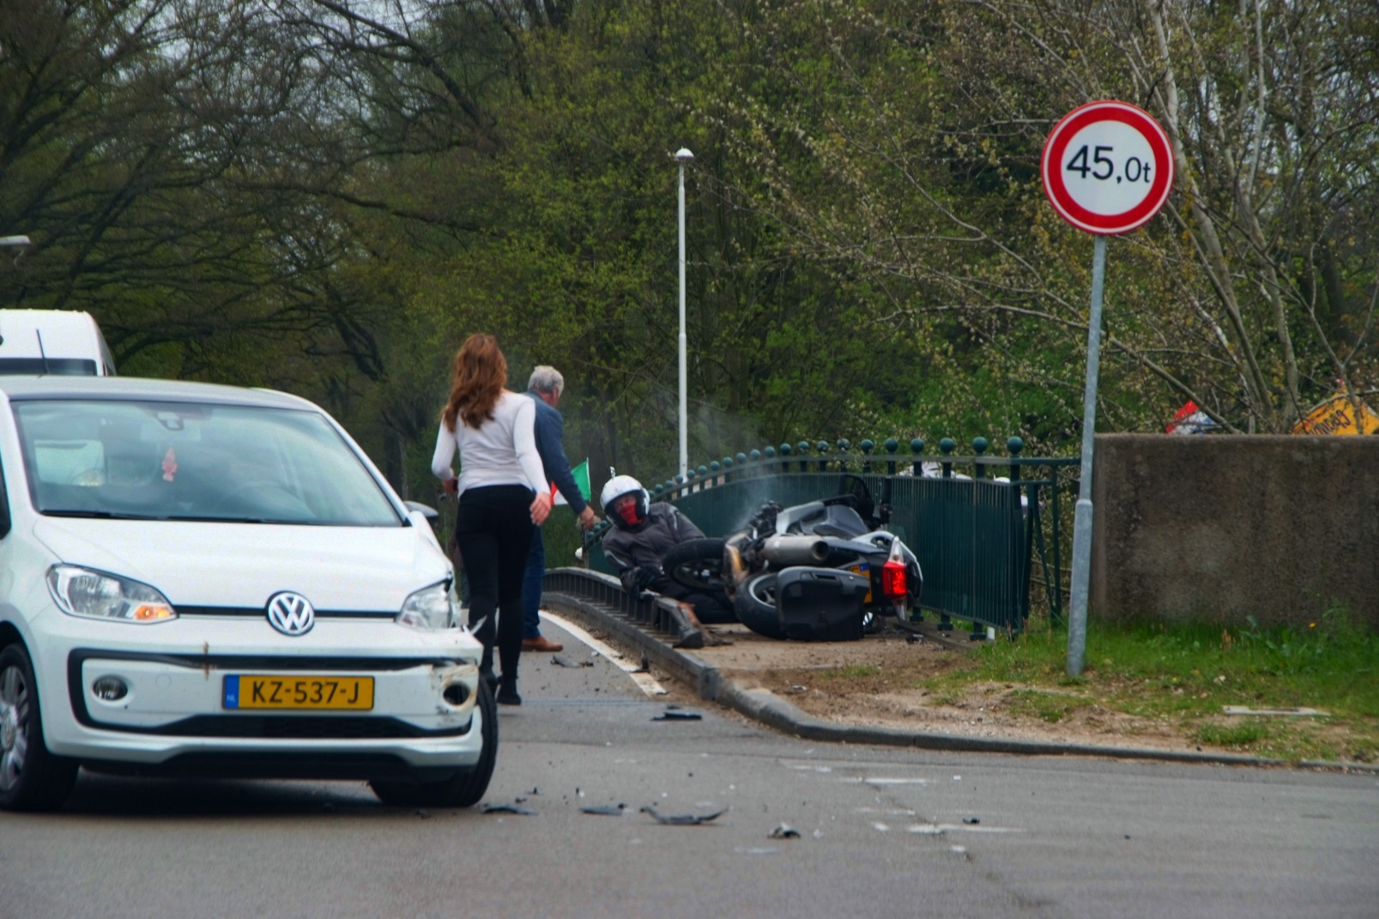
Vraag 28
Welk percentage van alle verkeersongevallen is het gevolg van menselijke fouten?
Uit wetenschappelijk onderzoek is gebleken dat circa 90% van de verkeersongevallen het gevolg zijn van menselijke fouten. Deze ongevallen worden veroorzaakt doordat de bestuurder onvoldoende rijvaardig of rijgeschikt is, door vermoeidheid, alcoholgebruik, verkeerd kijkgedrag of door met andere zaken bezig zijn, zoals mobiel telefoneren, afstemmen van de radio, of het instellen van het navigatiesysteem, een gesprek voeren met een passagier of het eten en een sigaret opsteken tijdens het rijden.
30 %.
60 %.
90 %.

Slide 29
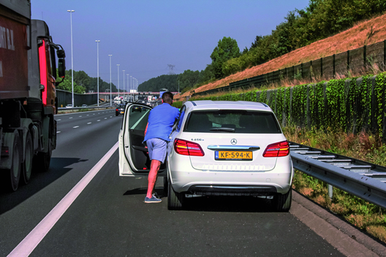
Vraag 29
Deze man duwt zijn auto. Wordt hij gezien als bestuurder?
Ook als een persoon van buitenaf zijn voertuig duwt, blijft hij bestuurder. Hij heeft namelijk invloed op de snelheid en de richting van het voertuig. Het is niet toegestaan op deze manier je voertuig te verplaatsen.
JA
NEE

Slide 30
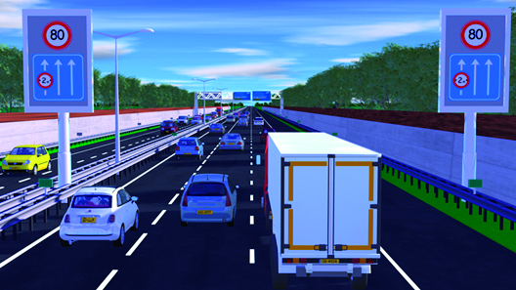
Vraag 30
Voor welke voertuigen is de linkerrijstrook gesloten?
Om meer ruimte te maken voor het verkeer wordt het bestaande wegdek soms anders ingedeeld, zodat er een extra rijstrook ontstaat. Als deze rijstrook links wordt gemaakt heet deze extra strook een plusstrook. De plusstrook is smaller dan de andere stroken. Daarom mogen alle (motor)voertuigen die breder zijn dan 2 meter geen gebruik maken van deze plusstrook. Dit geeft het bord aan.
Voor alle motorvoertuigen die breder zijn dan 2 meter.
Alleen voor autobussen die breder zijn dan 2 meter.
Alleen voor vrachtauto's die breder zijn dan 2 meter.

Slide 31
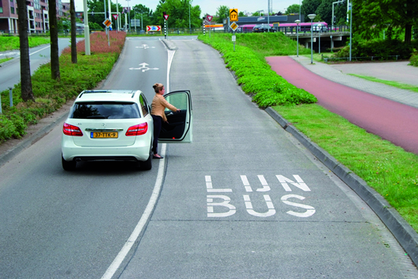
Vraag 31
Je stopt hier om iemand te laten instappen. Mag dat?
Je mag niet stilstaan op een busstrook of op de weg naast een busstrook. Ook niet om iemand even uit te laten stappen. Dat is gevaarlijk voor andere bestuurders. Zij verwachten niet dat je daar gaat stilstaan.
JA
NEE

Slide 32
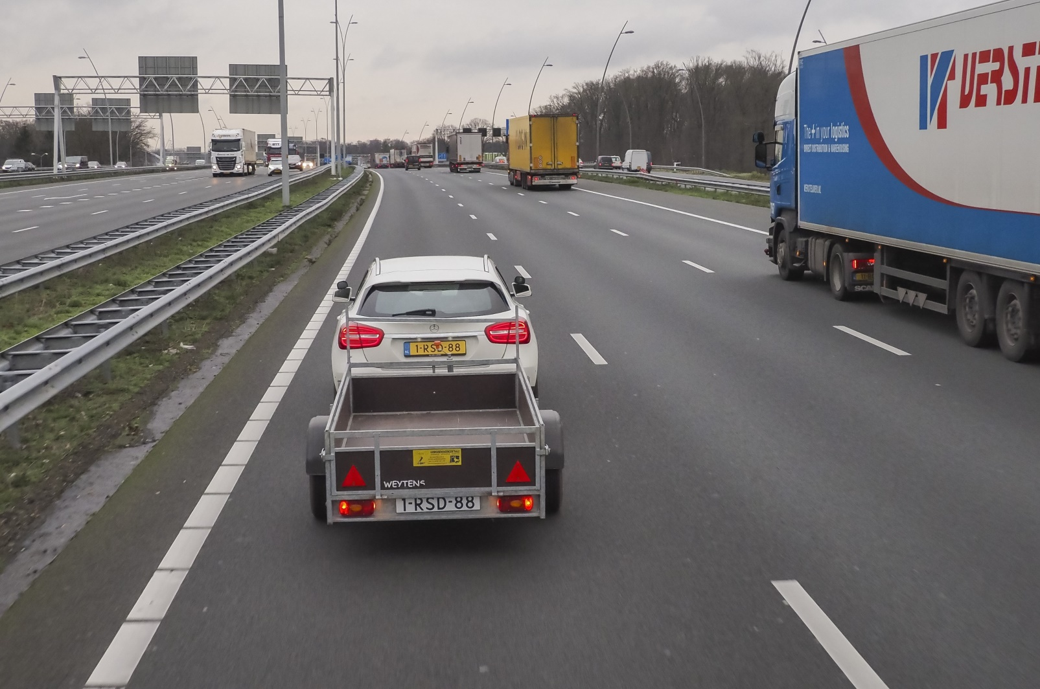
Vraag 32
Wanneer mag je hier op de autosnelweg met je aanhangwagen op de linkerrijstrook rijden?
Niet het gewicht maar de lengte is bepalend: je mag op een autosnelweg met een samenstel van voertuigen met een totale lengte van meer dan 7,00 meter alleen de twee meest rechts gelegen rijstrook gebruiken. De derde rijstrook mag je altijd wel gebruiken als je moet voorsorteren.
Met een aanhangwagen mag je de derde rijstrook niet gebruiken.
Als de combinatie niet langer is dan 7,00 meter.
Als de aanhangwagen niet zwaarder is dan 3.500 kilogram.

Slide 33
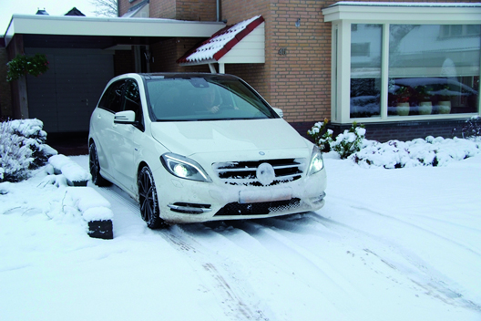
Vraag 33
Je kentekenplaat zit vol met sneeuw en je wilt gaan rijden. Mag dat?
Het kenteken van je auto moet altijd goed leesbaar zijn. Als het gesneeuwd heeft, moet je niet alleen je ruiten en verlichting sneeuwvrij maken, maar ook je kentekenplaten.
JA
NEE

Slide 34
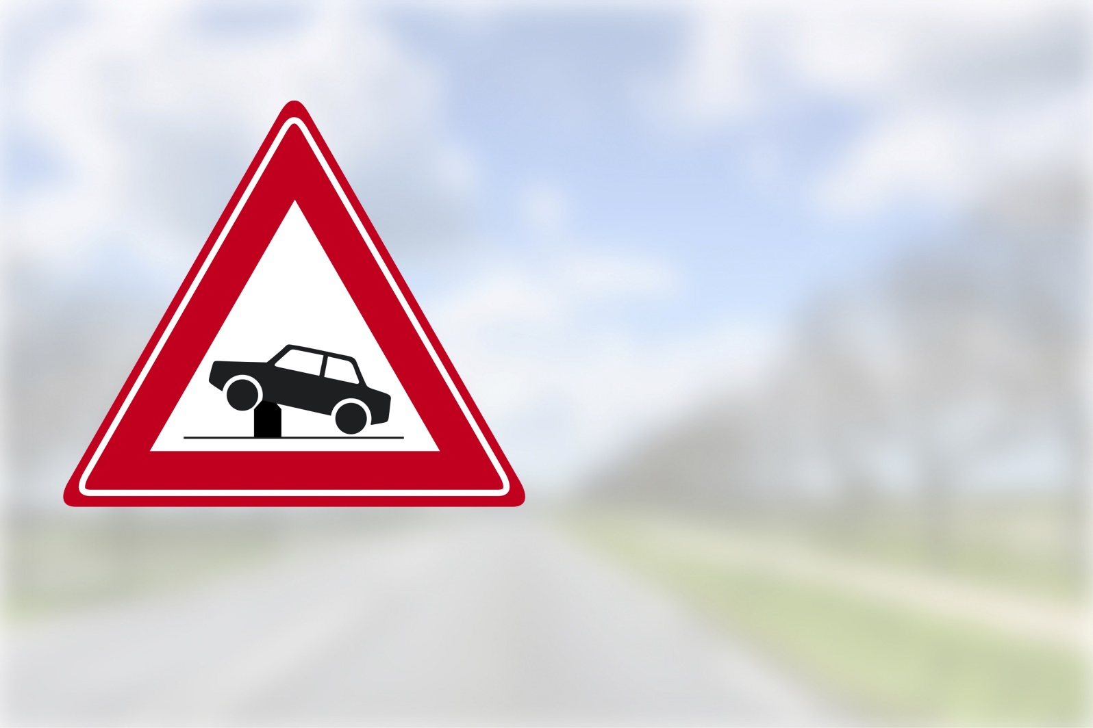
Vraag 34
Word je hier gewaarschuwd voor een verkeersdrempel?
Je wordt hier gewaarschuwd voor een elektrische in- en uitschuifbare paal in de rijbaan (poller). Met deze paal wordt voorkomen dat ongewenste voertuigen bepaalde straten of gebieden inrijden.
JA
NEE

Slide 35
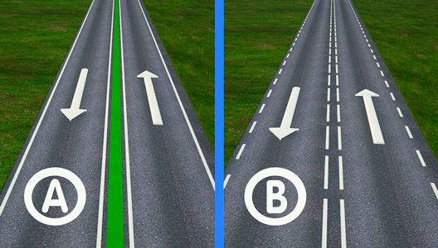
Vraag 35
Welke weg is ingericht voor een maximumsnelheid van 100 kilometer per uur?
Weg A is een regionale stroomweg (autoweg). Deze is te herkennen aan de dubbele asstrepen (onderbroken of doorgetrokken) met een groene vulling. De kantlijnen zijn doorgetrokken. Aan de groene vulling is snel te zien dat het een autoweg is. Een autoweg is ingericht voor een maximumsnelheid van 100 kilometer per uur. Weg B is een gebiedsontsluitingsweg. Deze heeft dubbele onderbroken of doorgetrokken asstrepen en onderbroken kantstrepen en is ingericht voor een maximumsnelheid van 80 kilometer per uur.
Weg A.
Weg B.
Weg A en B.

Slide 36
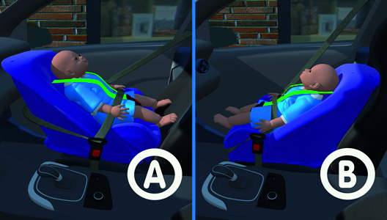
Vraag 36
De auto heeft een voorairbag die níet kan worden uitgeschakeld. Op welke manier mag je de baby vervoeren?
Vervoer je de baby op de passagiersstoel met een ingeschakelde voorairbag, dan moet je het kinderzitje met de rugleuning naar achteren bevestigen (manier B), omgekeerd (manier A) is verboden. Als het kinderzitje namelijk met de rugleuning naar de voorruit staat kan door het uitklappen van de airbag de baby ernstig verwond worden.
Alleen op manier A.
Alleen op manier B.
Op manier A en B.

Slide 37
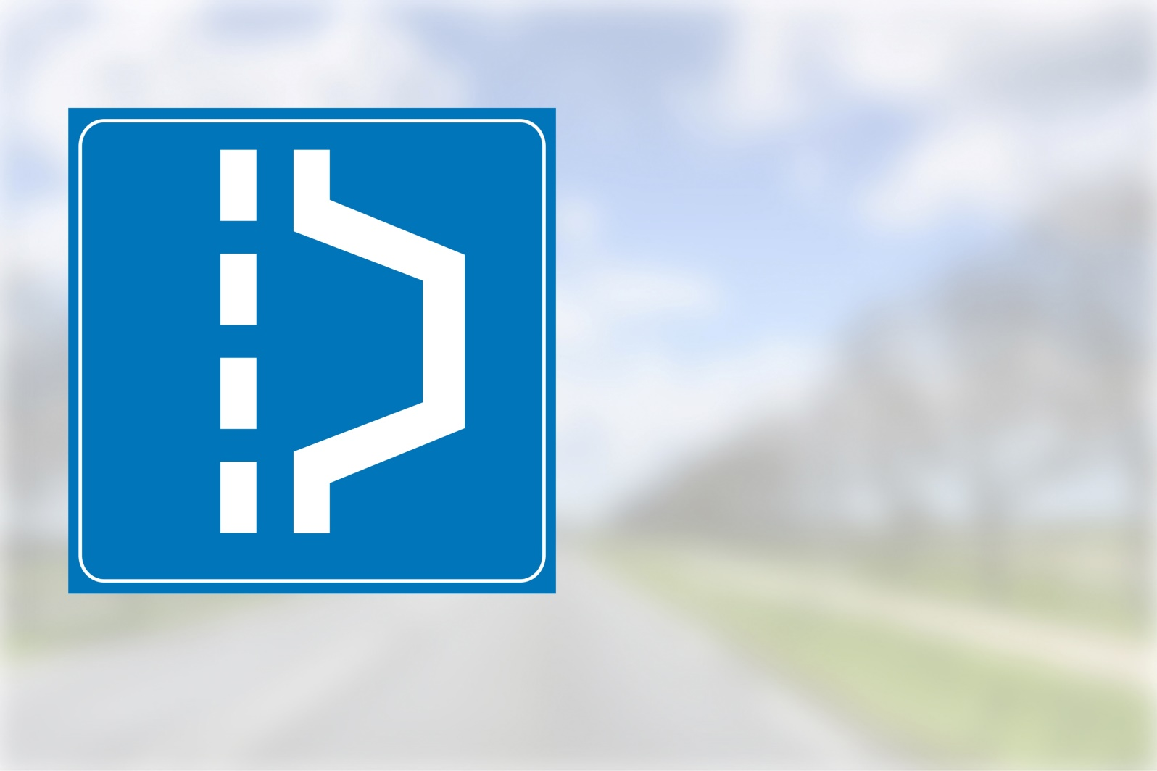
Vraag 37
Wat geeft dit bord aan?
Het verkeersbord geeft een vluchthaven in een verkeerstunnel aan. In veel tunnels liggen er vaak geen vluchtstrook. Daarom zijn er op een aantal plaatsen vluchthavens gemaakt. Als je pech hebt, kun je deze vluchthavens gebruiken.
Vluchthaven.
Parkeergelegenheid.
Verbreding van de rijbaan.

Slide 38
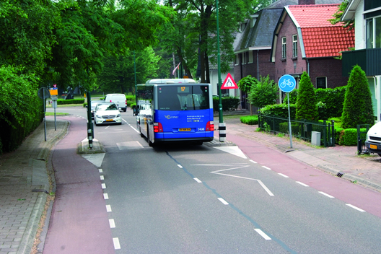
Vraag 38
Jij en de bus kwamen op hetzelfde moment bij de wegversmalling aan. Waarom laat je de bus voorgaan?
Het is netjes om vrachtauto's en bussen voor te laten gaan, als ze tegelijk bij een versmalling aan komen rijden. Dit is een ongeschreven regel, die niet in de wet staat. Het is een voorbeeld van sociaal rijden.
Het is netjes dat je vrachtauto's en bussen voor laat gaan. Dit staat niet in de wet.
In de wet staat dat bussen en vrachtauto's voorrang hebben bij zo'n wegversmalling.

Slide 39
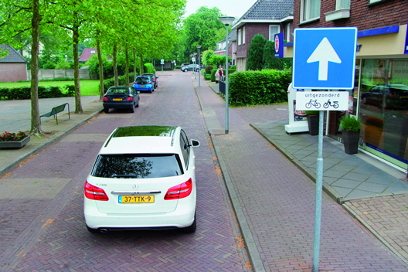
Vraag 39
Kun je op deze weg fietsers en bromfietsers tegenkomen?
Deze eenrichtingsweg geldt voor alle bestuurders behalve voor fietsers, snorfietsers, gehandicaptenvoertuigen en bromfietsers. Zij mogen deze weg in twee richtingen gebruiken. Houd daar rekening mee bij het afslaan en voorsorteren.
JA
NEE

Slide 40
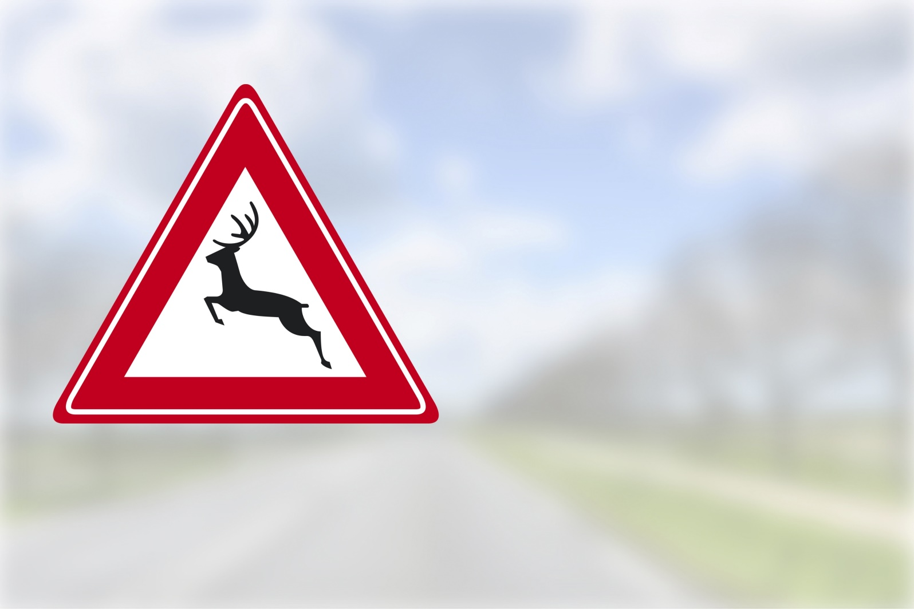
Vraag 40
Wanneer moet je er rekening mee houden dat hier wild oversteekt?
In streken waar dit bord staat moet je het gehele jaar rekening houden met overstekend wild. Er is geen verschil tussen de jaargetijden. Dat is er wel tussen overdag en nacht. Overdag verstoppen deze dieren zich voor de mensen. Tijdens de schemering en bij nacht gaan ze op zoek naar voedsel.
Alleen in de zomer.
Alleen in de winter.
Het gehele jaar.

Slide 41
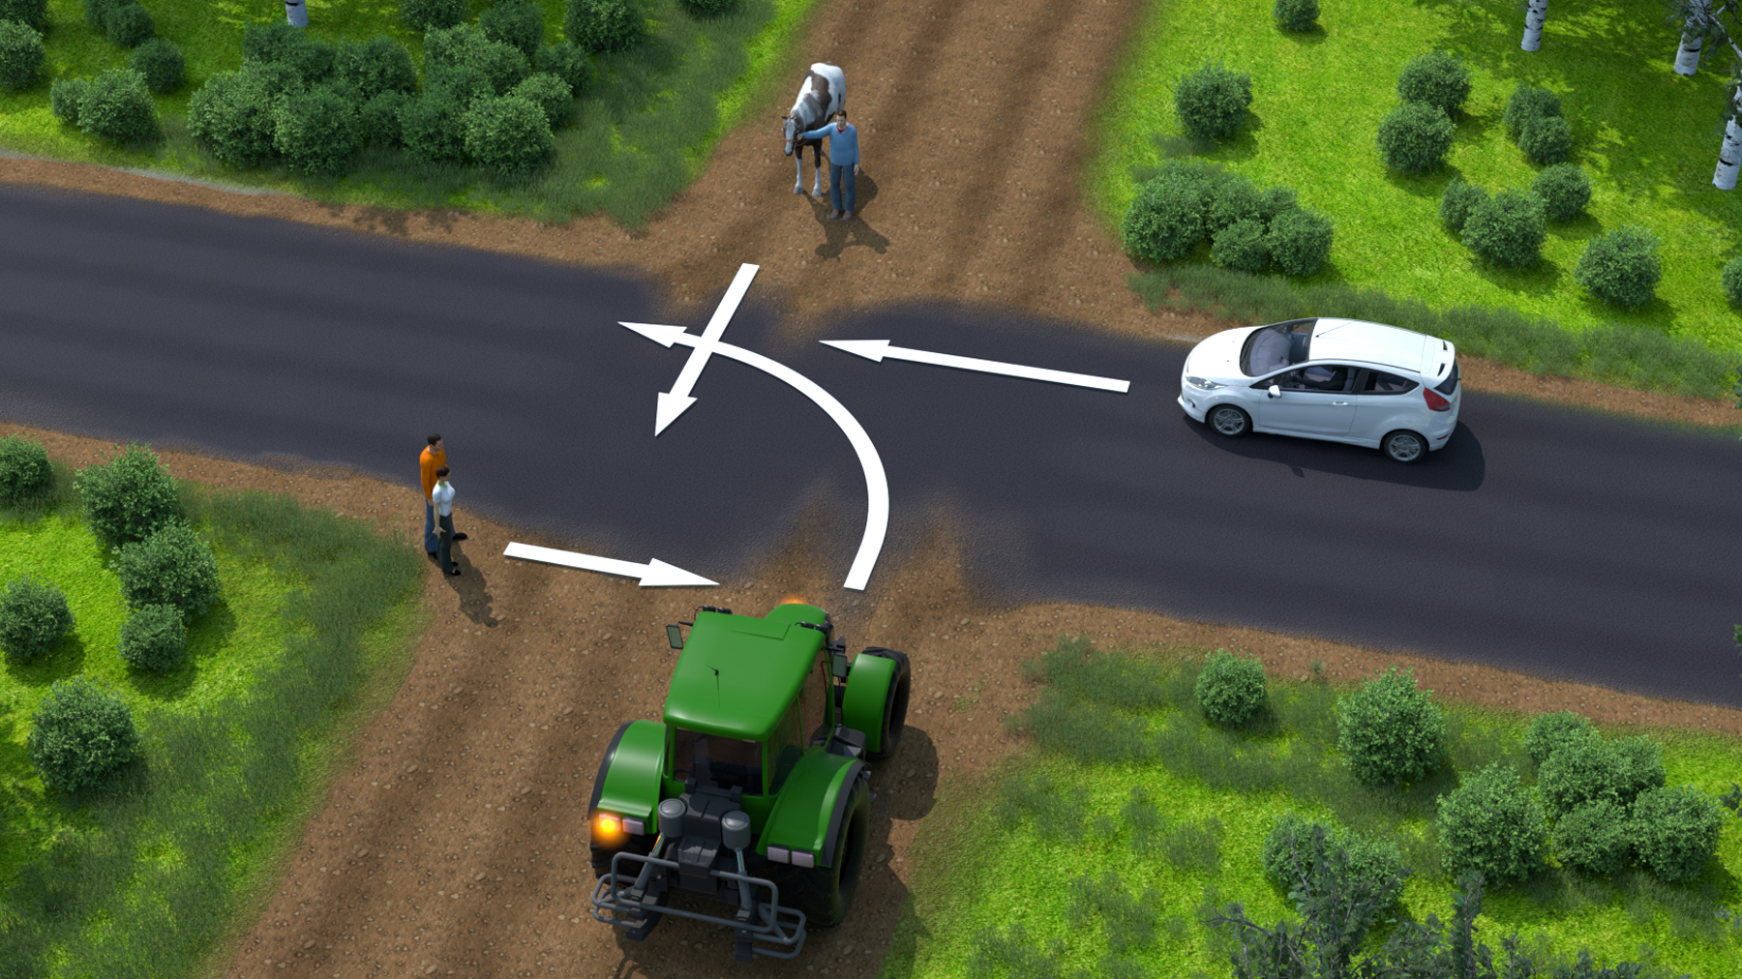
Vraag 41
Wie mag eerst?
De auto rijdt op de verharde weg en moet voorrang krijgen van de geleider en de tractor uit de onverharde wegen. De voetgangers zijn in deze situatie geen rechtdoorgaand verkeer op dezelfde weg en moeten daarom de tractor en de geleider voor laten gaan. De geleider gaat voor de tractor, omdat deze rechtdoor gaat op dezelfde weg.
Auto.
Geleider.
Tractor.
Voetgangers.

Slide 42
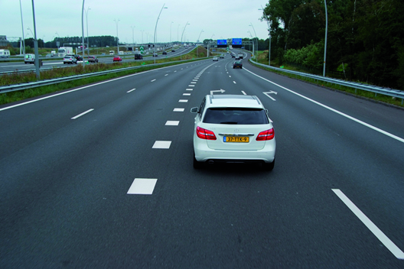
Vraag 42
Je wilt rechtsaf. Mag je hier blijven rijden?
Er zijn twee rijstroken waarop je kunt gaan rijden om rechtsaf te slaan. Als het niet druk is, moet je op de rechterrijstrook rijden. Als het erg druk is op de weg, kun je ook de linkerrijstrook gebruiken.
JA
NEE

Slide 43
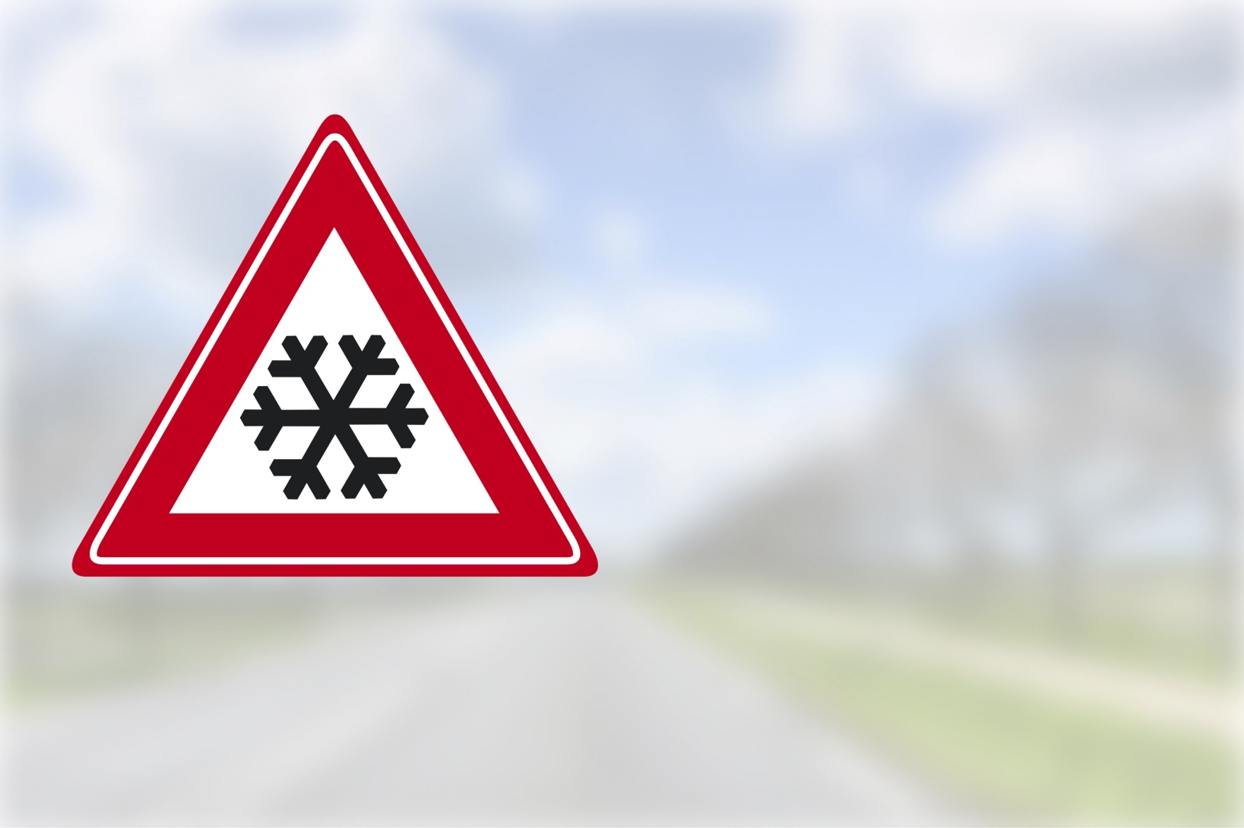
Vraag 43
De buitentemperatuur is 2 graden Celsius boven nul. Kan het wegdek glad worden door ijsvorming?
Als de temperatuur daalt onder de 4 graden Celsius, kan het natte wegdek al aanvriezen. Het wegdek is vaak kouder dan de buitentemperatuur. Houd rekening met gladheid en pas je snelheid aan.
JA
NEE

Slide 44
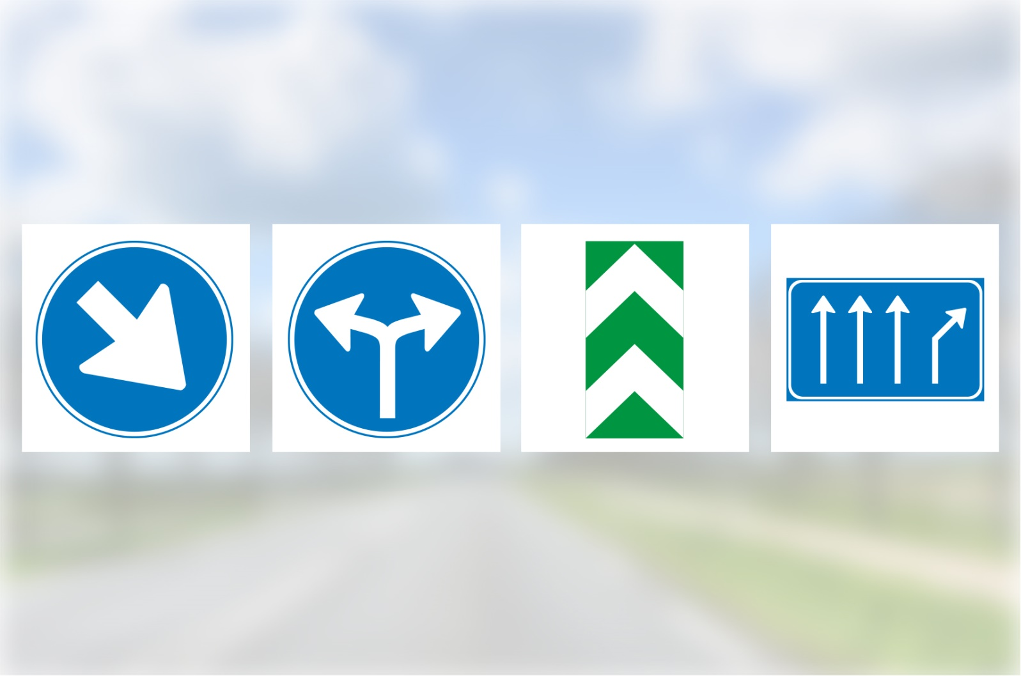
Vraag 44
Welk verkeersbord geeft een splitsing van auto(snel)wegen aan?
Verkeersbord 3 betekent splitsing van auto(snel)wegen. Verkeersbord 1 geeft aan dat je rechts langs de verkeersheuvel moet gaan. Verkeersbord 2 dat je verplicht links- of rechtsaf moet slaan. En verkeersbord 4 geeft een algemene splitsing aan.
Verkeersbord 1.
Verkeersbord 2.
Verkeersbord 3.
Verkeersbord 4.

Slide 45
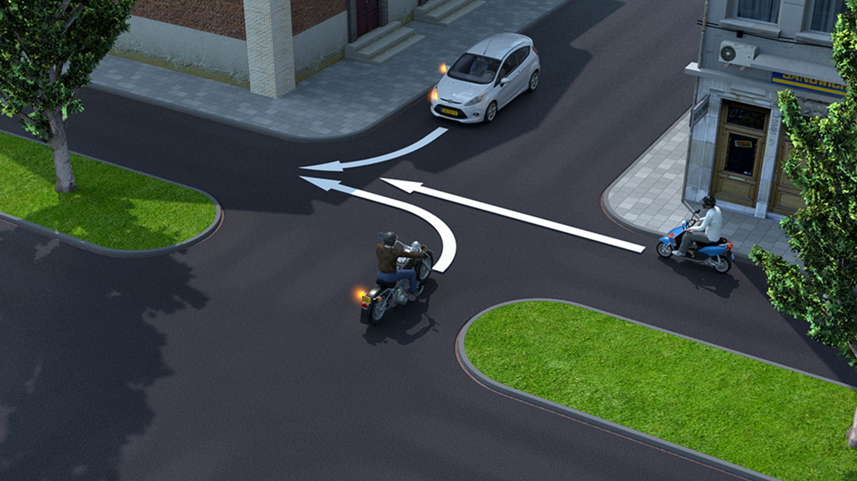
Vraag 45
Wie mag hier eerst?
De automobilist gaat voor de bromfietser, omdat hij van rechts komt. De motorfietser moet voorrang verlenen aan de van rechts komende bromfietser. De auto gaat daarom eerst, daarna de bromfiets en als laatste de motorfiets.
Auto.
Bromfiets.
Motor.

Slide 46
Vraag 46
Je rijdt hier de maximumsnelheid. Je ziet dat de van achteren naderende ambulance er niet voorbij kan. Wat doe je?
Blijf met dezelfde snelheid doorrijden en rijd zoveel mogelijk rechts. Haal geen riskante manoeuvres uit; ga niet sneller rijden, ga niet plotseling remmen, wijk niet met hoge snelheid uit naar de berm. De ambulancebestuurder zal, op het moment dat er weer ruimte is, jou inhalen.
Je gaat sneller rijden.
Je houdt je snelheid vast.
Je remt af en stopt in de berm.

Slide 47
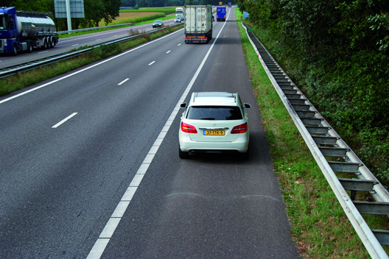
Vraag 47
Je wilt de rijbaan oprijden. Zet je je richtingaanwijzer aan?
Je wilt vanaf een vluchtstrook invoegen. Als je kunt invoegen, moet je op de vluchtstrook harder gaan rijden. Als je invoegt, moet je je richtingaanwijzer aanzetten. Dat is verplicht. Je zet je richtingaanwijzer pas aan, als je naar links gaat om in te voegen.
JA
NEE

Slide 48
Vraag 48
Je wilt naar Arnhem. Op welke route moet je een vertraging verwachten?
Je kunt op twee manieren naar Arnhem rijden: via de A50 en via de A15. De route via de A50 duurt normaal gesproken 15 minuten en via de A15 12 minuten. De laatste route lijkt sneller, maar kent wel een vertraging van 8 minuten, dat aangeduid wordt met +8.
Via de A50.
Via de A15.
Via beide routes.

Slide 49
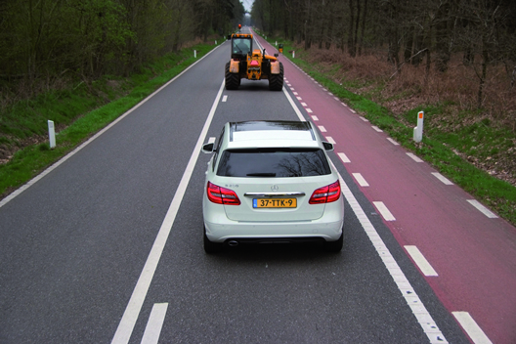
Vraag 49
Je wilt gaan inhalen. Welke volgafstand houd je minimaal aan?
Een veilige volgafstand is een afstand die je bij een bepaalde snelheid in twee seconden aflegt. Deze ‘twee-secondenregel’ houd je in principe onder gunstige omstandigheden aan, ook bij het inhalen. Om snelheid te kunnen maken achter het in te halen voertuig maak je de volgafstand eerst groter.
1 seconde.
2 seconden.
5 seconden.

Slide 50
Vraag 50
Je wilt de weg links inrijden. Moet je de auto voor laten gaan?
Een Y-splitsing is ook een kruispunt. Je komt op dit kruispunt van rechts en moet dus voorrang krijgen van de andere auto.
JA
NEE

Slide 51
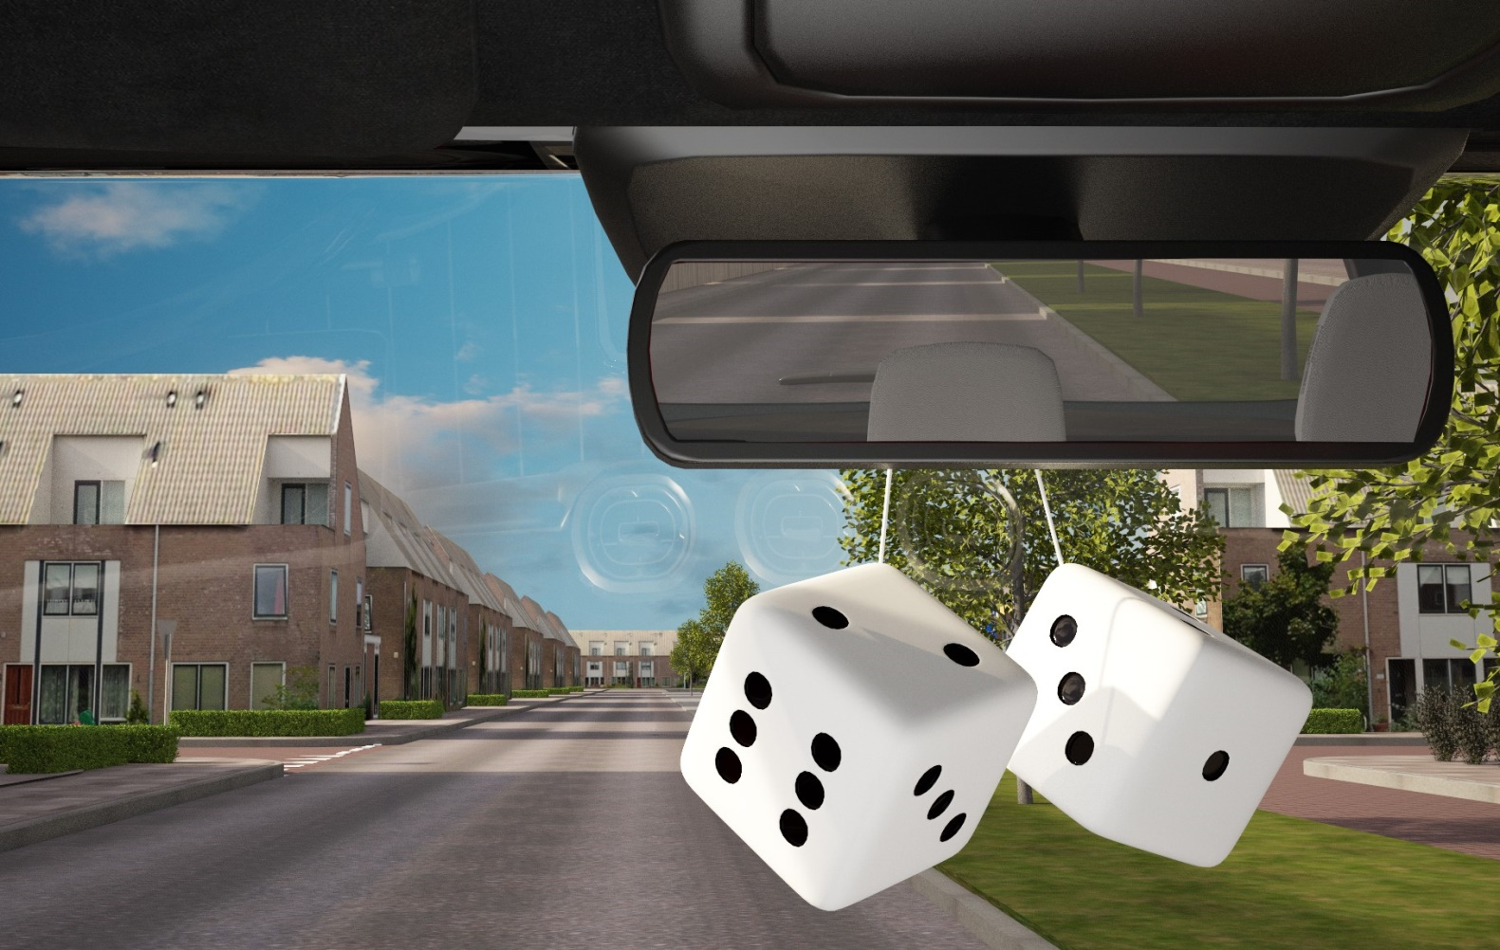
Vraag 51
Als versiering heb je dobbelstenen aan de spiegel gehangen. Mag je zo gaan rijden?
Je moet als bestuurder voldoende uitzicht naar voren en opzij hebben. Deze dobbelstenen aan je spiegel nemen een deel van het zicht door de voorruit weg. Dit is met name voor tweewielers en voetgangers gevaarlijk en daarom verboden.
JA
NEE

Slide 52
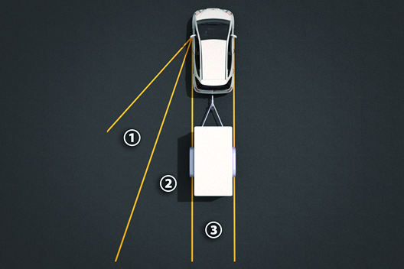
Vraag 52
Welk deel van de weg kan de bestuurder van deze combinatie, met een goed afgestelde linkerbuitenspiegel, overzien?
Met een goed afgestelde linkerbuitenspiegel moet je het weggedeelte kunnen overzien dat 10 meter achter jouw oogpunt en 2,50 meter naast de auto en de aanhangwagen ligt. Dat is deel 2. De delen 1 en 3 zijn niet of maar gedeeltelijk te zien.
Alleen deel 1.
Alleen deel 2.
Deel 2 en 3.

Slide 53

Vraag 53
Wie mag eerst?
Eerst mag de voetganger, die rechtdoor gaat op dezelfde weg. Daarna mogen de witte auto en de blauwe auto, omdat beide auto's op de voorrangsweg rijden. Eerst mag de witte auto, omdat hij rechtsaf slaat. Daarna mag de blauwe auto, omdat hij linksaf slaat. Als laatste mag de fietser.
Voetganger.
Witte auto.
Blauwe auto.
Fietser.

Slide 54

Vraag 54
Is dit een beveiligde overweg?
Een beveiligde overweg heeft overwegbomen, knipperlichten en alarmbellen. Dit is dus een onbeveiligde overweg.
JA
NEE

Slide 55

Vraag 55
In welke situatie mag je niet rechts inhalen?
Een tram mag je zowel rechts als links inhalen, waarbij rechts inhalen bij voldoende ruimte aan de rechterzijde, de voorkeur geniet. De vrachtauto mag in deze situatie níet rechts worden ingehaald, ook niet op een spitsstrook en een doorgetrokken streep.
Alleen in situatie A.
Alleen in situatie B.
In situatie A en B.

Slide 56

Vraag 56
Op welke weg kan de toegestane maximumsnelheid 100 kilometer per uur zijn?
De maximumsnelheid op een autosnelweg (A) is standaard 130 kilometer per uur, maar overdag tussen 6.00 en 19.00 uur is deze snelheid teruggebracht naar 100 kilometer per uur. Op een autoweg is de maximumsnelheid 100 kilometer per uur, maar kan ook lager zijn. Daarom kun je op beide wegen een maximumsnelheid van 100 kilometer per uur tegenkomen.
Alleen op weg A.
Alleen op weg B.
Op weg A en B.

Slide 57

Vraag 57
Je wilt linksaf. Moet je de motorrijder voor laten gaan?
Je rijdt hier op een gelijkwaardig kruispunt. Alle bestuurders die van rechts komen, moeten voorrang krijgen van alle bestuurders die van links komen.
JA
NEE

Slide 58

Vraag 58
De buitenspiegels van de motorrijder zijn goed afgesteld. Toch kan de motorrijder een deel van de weg niet zien. Welk deel wordt de dode hoek genoemd?
De delen A en B zijn de zogenaamde 'dode hoeken'. Dat is het gedeelte dat de motorrijder niet kan zien in zijn spiegels. Als je hier rijdt ziet hij je niet in de spiegels. Houd hier rekening mee en blijf niet onnodig in zijn dode hoek rijden.
Alleen deel A.
Alleen deel C.
Deel A en B.

Slide 59

Vraag 59
Welk symbool geeft aan dat je auto beschikt over een start-stop systeem?
Symbool 1 geeft dat aan. Symbool 2 geeft aan dat de parkeerrem is ingeschakeld. Symbool 3 dat de cruise control is ingeschakeld en symbool 4 dat er een storing is in het ABS-remsysteem.
Symbool 1.
Symbool 2.
Symbool 3.
Symbool 4.

Slide 60

Vraag 60
Je blijft de rijstrook rechtdoor volgen. Wat is duidelijker voor het andere verkeer?
Door op dit moment richting aan te geven naar links laat je het overige verkeer weten dat je op jouw rijstrook blijft rijden. Dit is wel zo duidelijk naar anderen. Richting aangeven is hier echter niet verplicht.
Je geeft geen richting aan naar links want dat is verboden.
Je geeft richting aan naar links om het overige verkeer te informeren.

Slide 61

Vraag 61
Je hebt twee glazen bier gedronken. Wat gebeurt er met je reactievermogen?
Door het gebruik van alcoholhoudende drank zal je minder snel kunnen reageren en neemt je reactievermogen dus af.
Het reactievermogen neemt toe.
Het reactievermogen neemt af.
Het reactievermogen blijft gelijk.

Slide 62

Vraag 62
Wie mag eerst?
De fietser moet voorrang geven aan alle bestuurders op de kruisende weg. De voetganger gaat rechtdoor op dezelfde weg. De voetganger mag dus eerst. Daarna mag de blauwe bestelauto, omdat die de kortste bocht maakt. En hij rijdt op dezelfde weg als de witte auto. Daarna mag de witte auto en als laatste mag de fietser.
Voetganger.
Blauwe bestelauto.
Witte auto.
Fietser.

Slide 63

Vraag 63
Wat moet je doen?
Als er een lage zon achter je staat, schijnt de zon bij tegenliggers in het gezicht. Zij kunnen je dan niet goed zien. Als je het dimlicht aandoet, kunnen ze je beter zien.
Je doet het dimlicht aan.
Je doet het groot licht aan.
Je doet het stadslicht aan.

Slide 64

Vraag 64
Beneden welke buitentemperatuur is het al verstandig om met winterbanden te rijden?
Winterbanden hebben een zachtere rubbersamenstelling dan normale banden. Normale banden worden 'hard' bij temperaturen onder de 7 ºC, terwijl winterbanden ook bij deze lage temperaturen soepel en elastisch blijven en dus hun grip blijven houden. Deze extra grip zorgt voor een kortere remweg. Een ander voordeel van een winterband zijn de lamellen in de profielblokken die zorgen voor meer contactoppervlakte met de ondergrond en dus voor meer grip op sneeuw en ijs.
Beneden de 7 ℃.
Beneden de 3 ℃.
Beneden de 0 ℃.

Slide 65

Vraag 65
Je ziet dit verkeersbord. Waar moet je hier rekening mee houden?
Dit verkeersbord waarschuwt je voor slipgevaar door modder op de rijbaan. Maak geen plotselinge bewegingen met je stuur, rem niet te hard en pas je snelheid aan. Houd rekening met een langere remweg.
Alleen slipgevaar.
Alleen een langere remweg.
Slipgevaar en een langere remweg.

Slide 66

Vraag 66
Wie mag eerst?
Op dit gelijkwaardig kruispunt komt de zwarte oldtimer van rechts en gaat daarom eerst.
De zwarte oldtimer.
De lichte bestelauto.

Slide 67

Vraag 67
Hoe hard moet de oldtimer ten minste kunnen en mogen rijden om de autosnelweg (A58) op te mogen gaan?
Een autosnelweg is slechts toegestaan voor motorvoertuigen waarmee met een snelheid van ten minste 60 km per uur mag en kan worden gereden.
50 km/u.
60 km/u.
80 km/u.

Slide 68

Vraag 68
Handelt de fietser correct?
Het verkeersbord geeft aan dat de fietser niet mag doorgaan als er verkeer uit tegengestelde nadert, zelfs niet als er voor beiden voldoende ruimte is.
JA
NEE

Slide 69

Vraag 69
Wie mag als laatste?
De oldtimer gaat als laatste, omdat de voetgangers, de lesauto en de fietser rechtdoorgaand verkeer op dezelfde weg zijn.
De voetgangers (links).
De lesauto (boven).
De fietser (boven).
De oldtimer (rechts).

Slide 70

Vraag 70
Wie mag eerst?
In dit geval is de fietser rechtdoorgaand verkeer op dezelfde weg en gaat voor de afslaande lesauto.
De fietser.
De lesauto.

Slide 71

Vraag 71
Wie mag eerst?
De lesauto komt van een onverharde weg en moet daarom aan alle bestuurders van links en rechts op de verharde weg voorrang verlenen.
De oldtimer.
De lesauto.

Slide 72

Vraag 72
Wie mag eerst?
De fietser komt voor de oldtimer van rechts en gaat daarom eerst. De verkeersborden hebben hier met de voorrang niets te maken.
De oldtimer.
De fietser.

Slide 73

Vraag 73
Wie mag eerst?
Als twee afslaande bestuurders dezelfde weg willen inrijden, mag de bestuurder die naar rechts afslaat vóór de bestuurder die naar links afslaat. De lesauto mag daarom eerst.
De oldtimer.
De lesauto.

Slide 74

Vraag 74
De auto volgt de doorgaande weg. Moet hij richting aangeven?
Wordt bij een afbuigende (voorrang)situatie het door het onderbord aangegeven wegverloop gevolgd, dan wordt dit aangemerkt als rechtdoor rijden en is richting aangeven niet verplicht. Ter verduidelijking naar het andere verkeer is het wel wenselijk dit toch te doen.
JA
NEE

Slide 75

Vraag 75
Wie mag eerst?
Hier is sprake van een uitritconstructie, herkenbaar aan de zogenaamde inritblokken. De lesauto moet bij het verlaten van deze ‘uitrit’ al het verkeer voor laten gaan, dus ook de oldtimer.
De lesauto.
De oldtimer.

